Slide 1
Robô Trade de Criptomoedas na Binance
Indicador Comprar/Vender

Slide 2
Programa em Python
Dados da Binance
Indicadores Técnicos
Recomendações de compra e venda
Gerar ordem de compra e venda na Binance

Slide 3
Programa em Python
Anaconda, Spyder 3
https://anaconda.org/
Pandas, Numpy
binance.cliente, mpl_finance

Slide 4
Binance
https://www.binance.com/en
Exchange
Pares de criptos:
‘BTCUSDT’, ’LTCUSDT’, ‘ADABTC’, ’XRPBTC’, ’BNBETH’, ‘IOTABNB’

Slide 5
Análise Técnica
Ferramenta
Padrões e Tendências
Compradores e Vendedores
Indicadores Técnicos

Slide 6
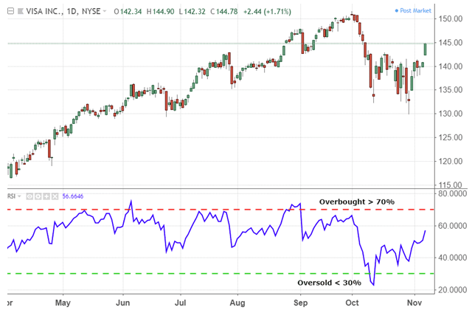
Indicadores Técnicos

Slide 7
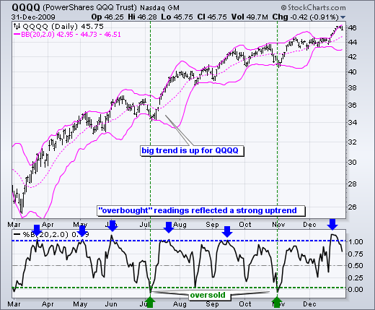
Indicadores Técnicos

Slide 8
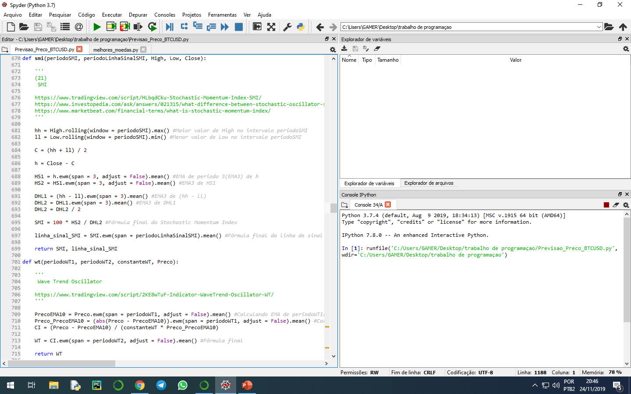
Funções

Slide 9
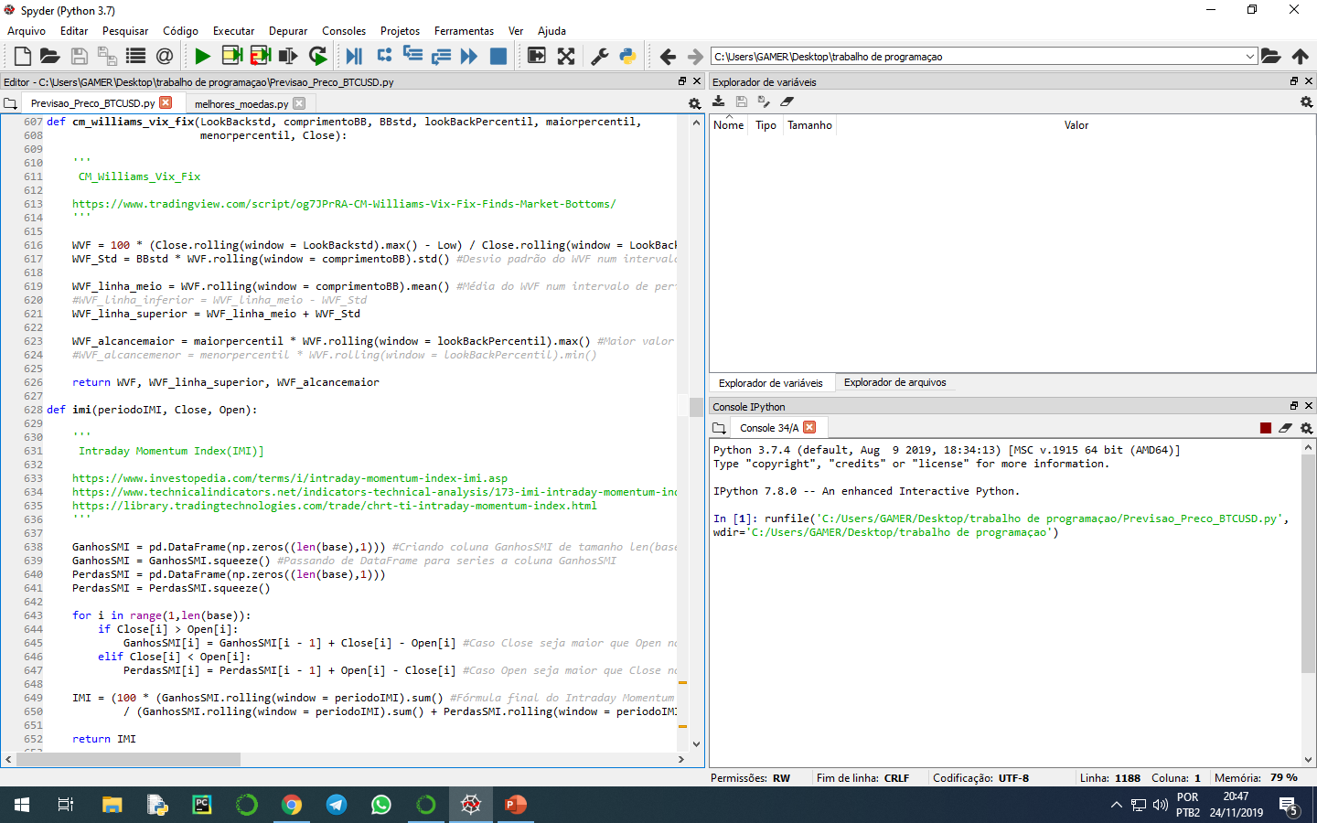
Funções

Slide 10
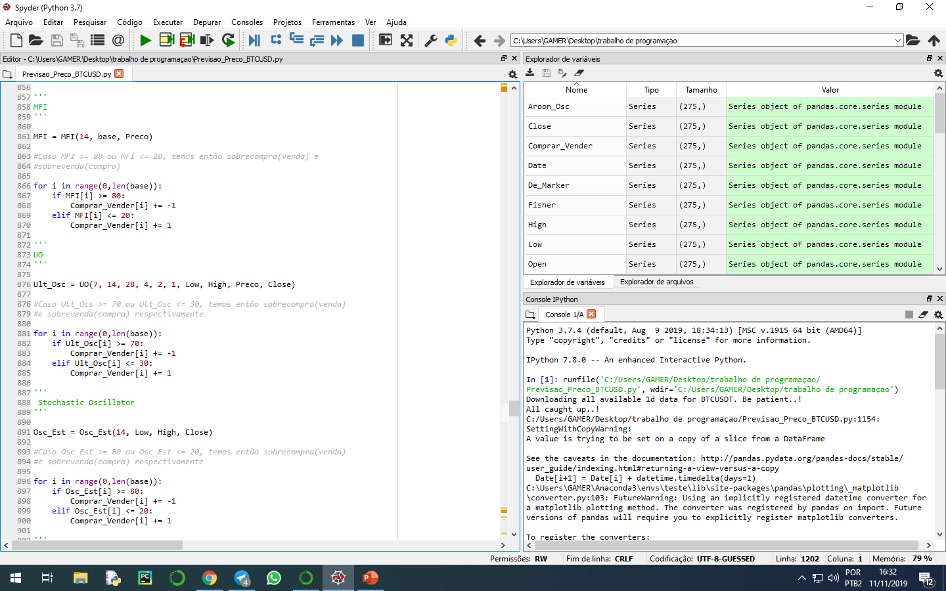
Indicações

Slide 11
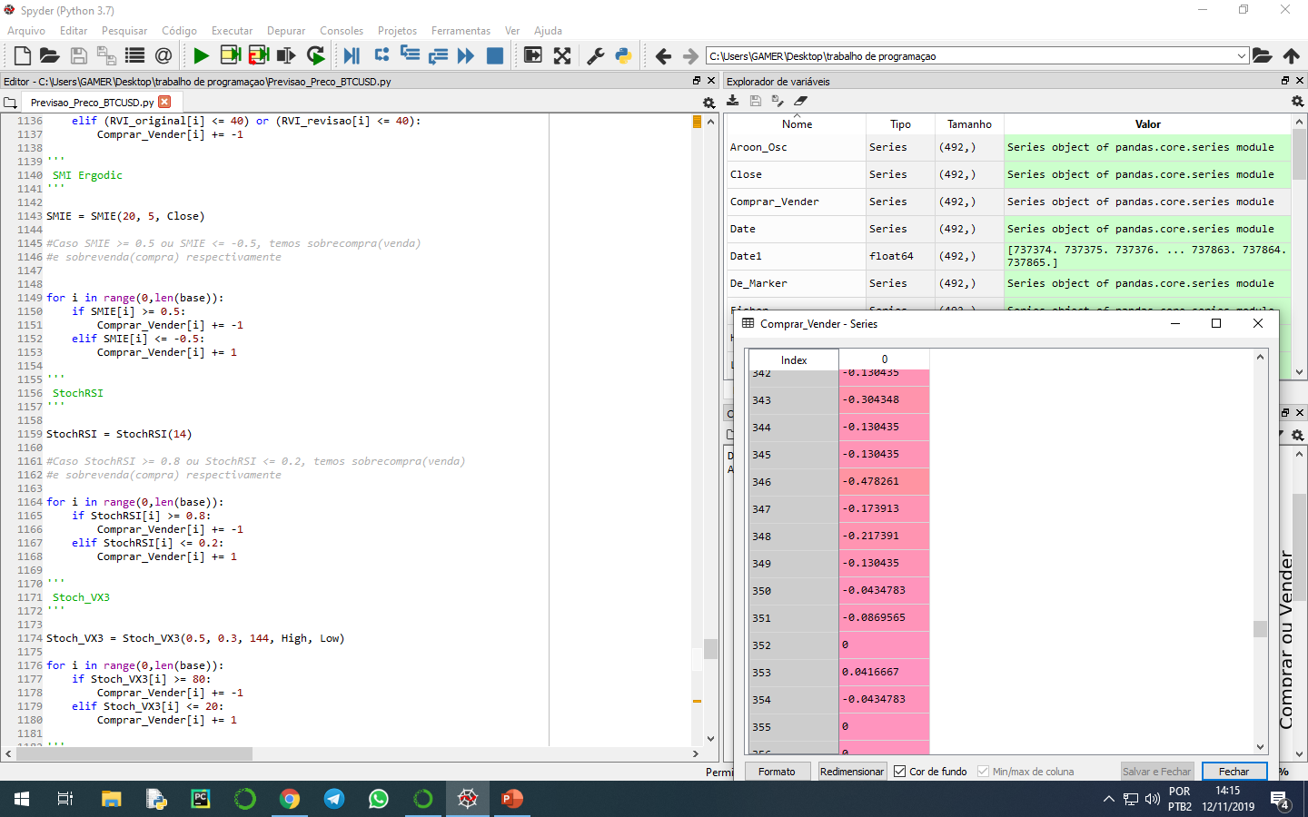
Indicações

Slide 12
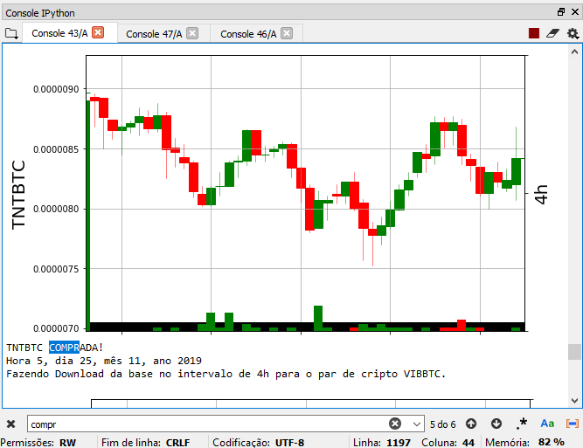
Conclusões

Slide 13
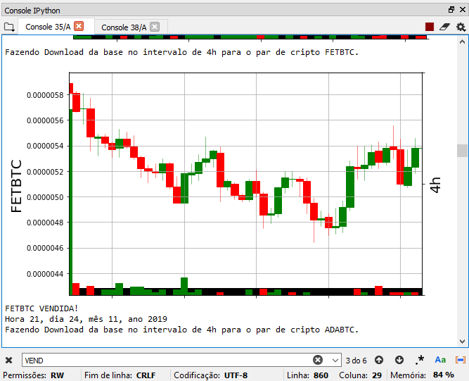
Conclusões

Slide 14
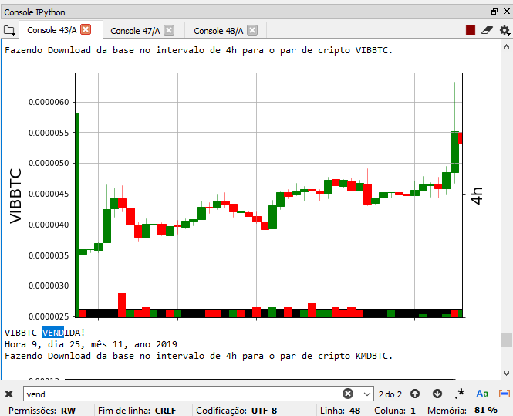
Conclusões

Slide 15
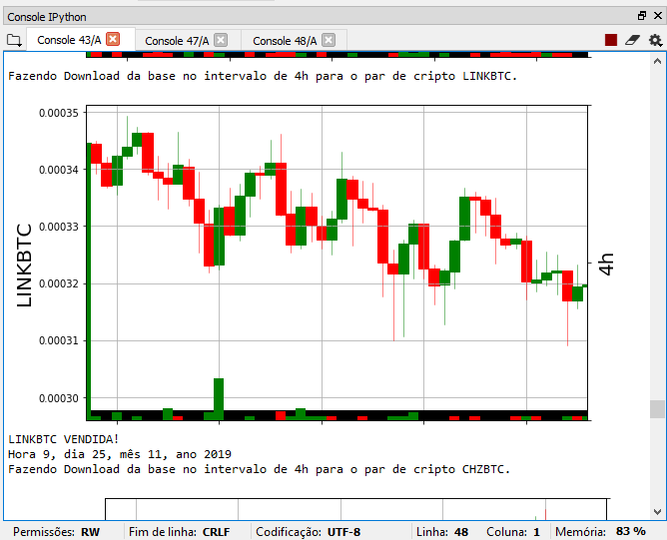
Conclusões

Slide 16
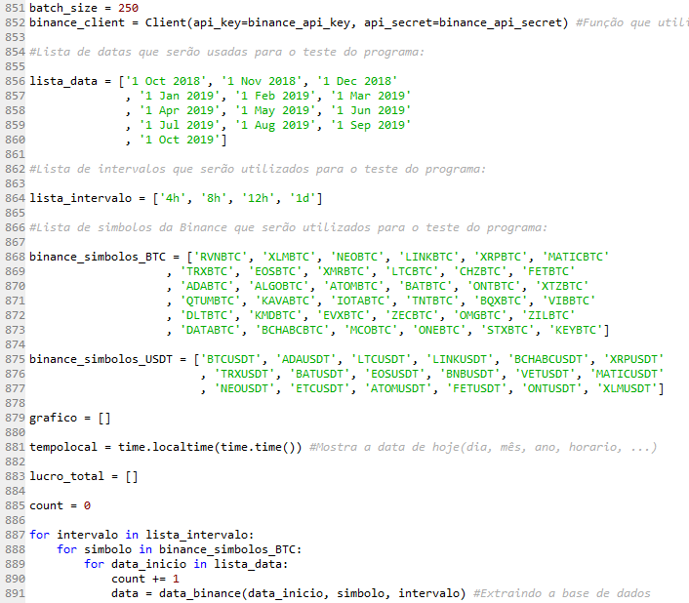
Conclusões

Slide 17
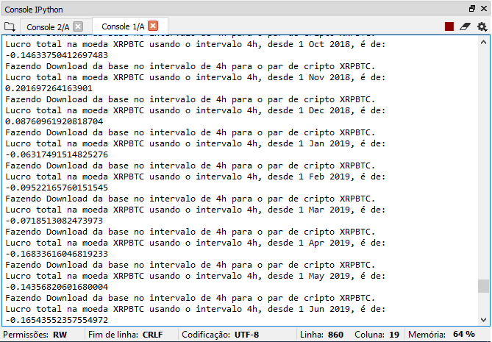
Conclusões

Slide 18
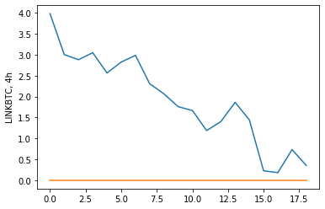
Conclusões

Slide 19
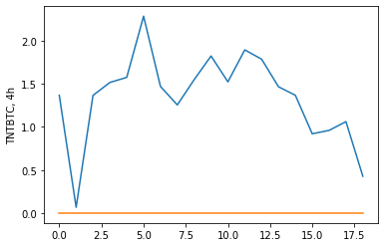
Conclusões

